Slide 1
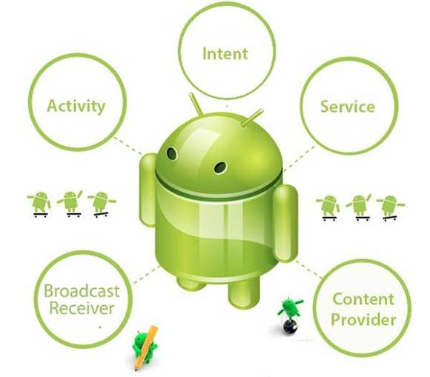
Service
유저인터페이스를 갖지 않고 백그라운드에서 실행되며 한번 실행된 서비스는 사용자가 다른 앱으로 이동하거나 기존 액티비티, 앱이 종료되어도 종료되지 않는다.

Slide 2
Service
StartService
BindService
음악플레이어 등 앱이 종료되어도
계속 “실행”되어야 하는 프로세스의
경우
앱을 종료한 후에 알림 등의
“정보”를 넘겨주거나 갖고있어야
하는 경우

Slide 3
Bind Service
PROCESS
데이터 공유
PROCESS

Slide 4
START_STICKY | 표준방식. 서비스가 런타임에 의해 종료되면 항상 재시작한다재시작될때 onStartCommnad 가 실행된다. Intent값은 null
START_NOT_STICKY | 서비스가 런타임에의해 종료되면 다시 호출하지 않는다.
START_REDELIVER_INTENT | 서비스가 런타임에 의해 종료되면 startService를 호출한다. 프로젝트가 stopSelf를 한게 아닌 경우에만 재시작되며 intent값을 전달한다.

Slide 5
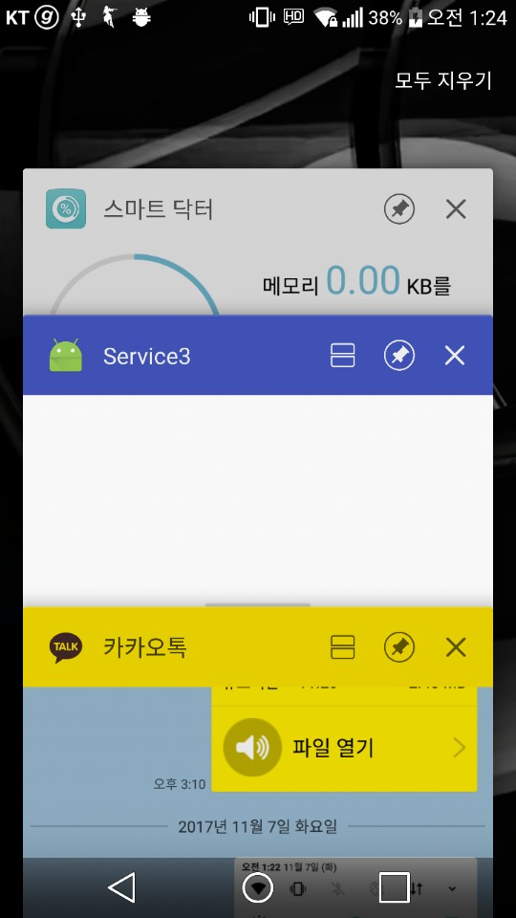
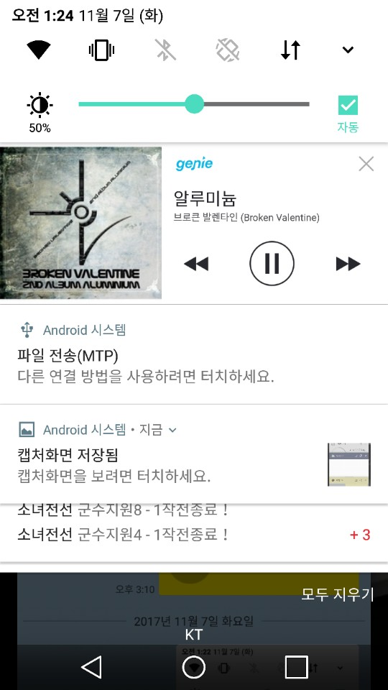


Slide 6
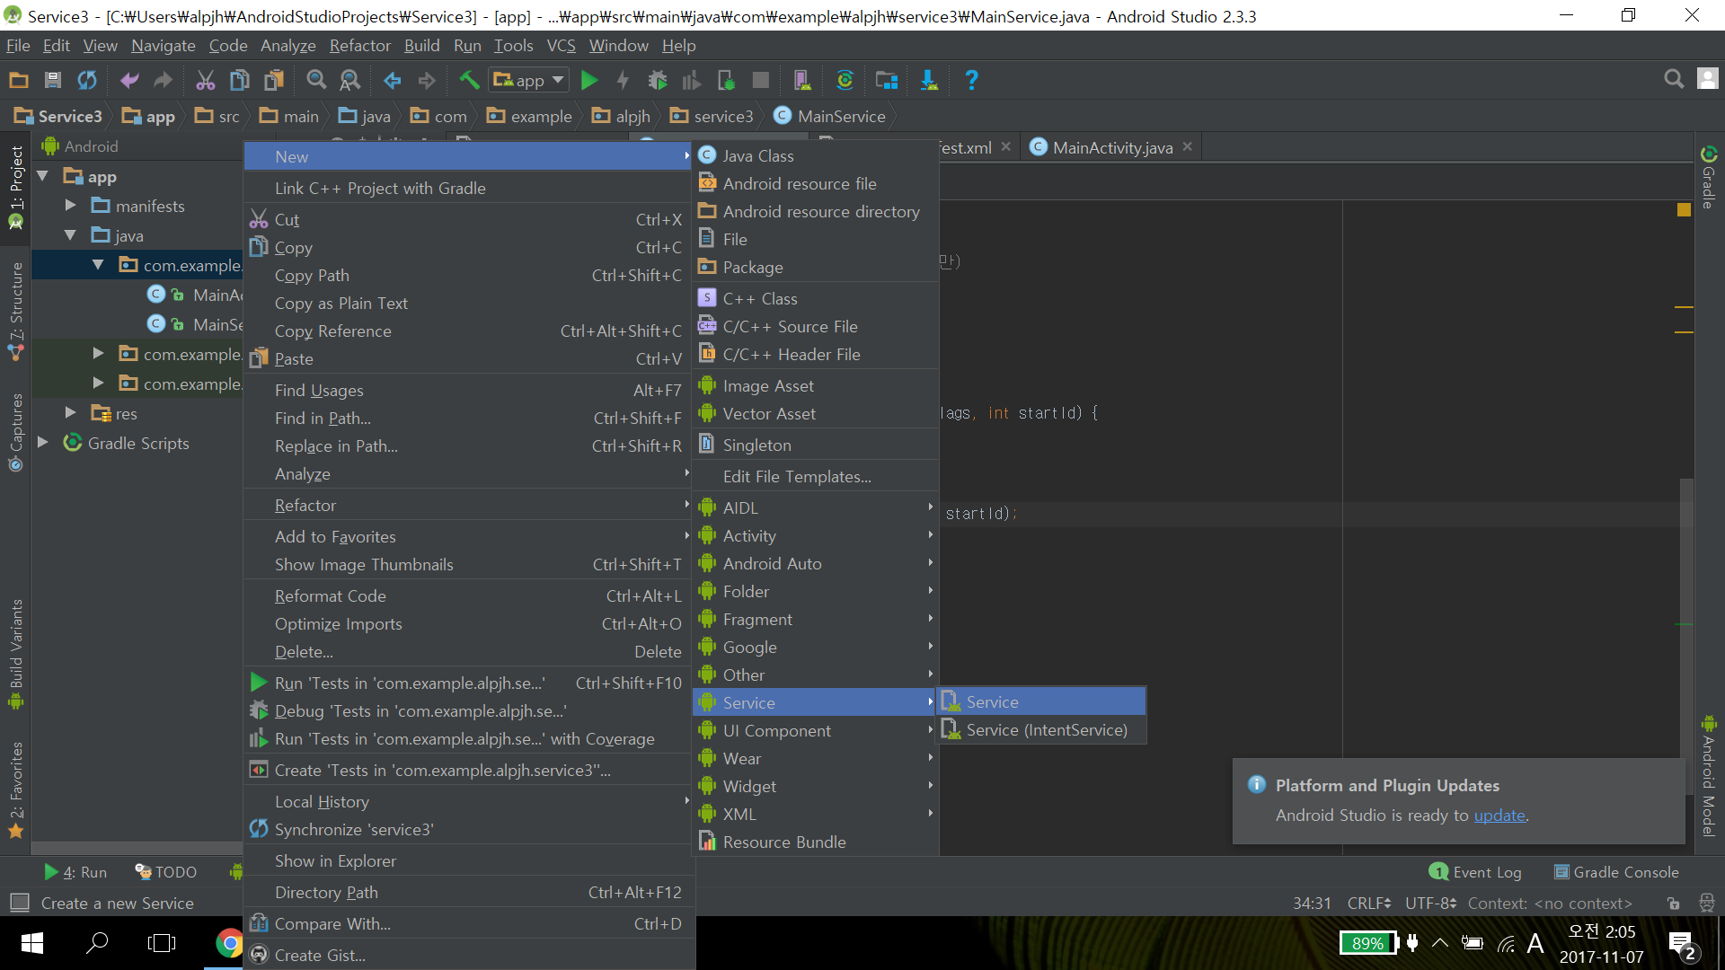

Slide 7
public class MyService extends Service{
@Override
public int onStartCommand(Intent intent, int flags, int startId){
// startService가 호출될경우 즉 서비스를 시작할 경우 이 메소드를 호출한다.
}

Slide 8
@Override
Public Ibinder onBind(Intent intent){
// 다른 컴포넌트가 bindService()를 호출해서 서비스와 연결을 시도하면 이 메소드가 호출됩니다. 이 메소드에서 Ibinder를 반환해서 서비스와 컴포넌트가 통신하는데 사용하는 인터페이스를 제공해야 합니다. 만약 시작 타입의 서비스를 구현한다면 null을 반환하면 됩니다.
}

Slide 9
@Override
Public void onCreate(){
// 서비스가 처음으로 생성되면 호출한다. 이 메소드 안에서 초기의 설정 작업을 하면되고 서비스가 이미 실행중이면 이 메소드는 호출되지 않습니다.
}

Slide 10
@Override
public void onDestroy(){
// 서비스가 소멸되는 도중에 이 메소드가 호출되며 주로 Thread, Listener, BroadcastReceiver와 같은 자원들을 정리하는데 사용하면 됩니다. TaskKiller에 의해 서비스가 강제종료될 경우에는 이 메소드가 호출되지 않는다.
}

Slide 11
onCreate
onStart()
서비스 실행
onStartCommand
서비스중단
onDestroy

Slide 12
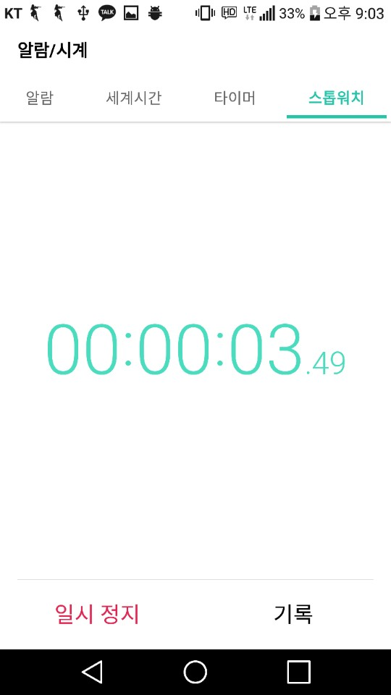
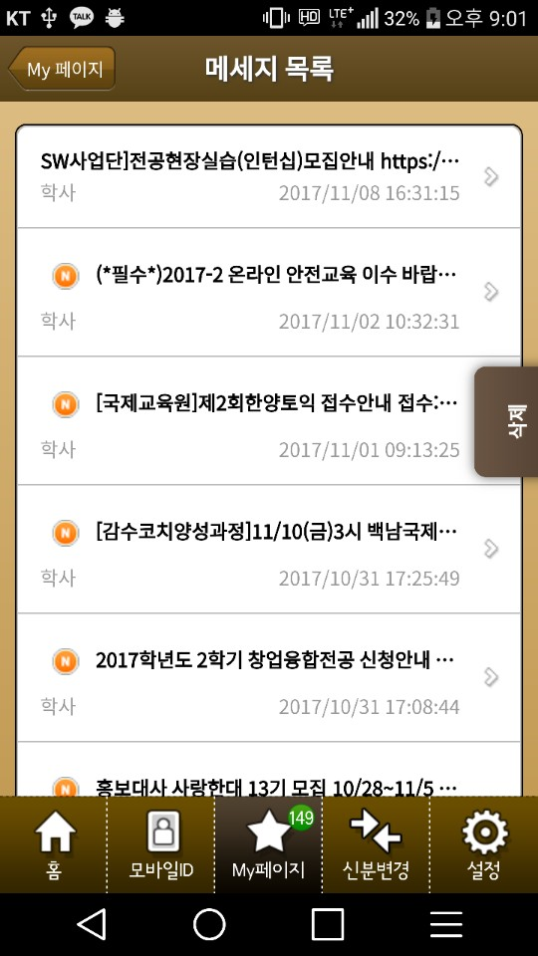
음악프로그램 스톱워치 한양스팸(푸시알림)

Slide 13
Q&A

Slide 14
감사합니다
참고 : http://bitsoul.tistory.com/147 [Happy Programmer~]
itmir.tistory.com/414 [미르의 IT 정복기]

